Slide 1
STAGE ERASMUS+ SARAH BEN BRAHIM ET DANIEL VIEIRA NEVES
AVEIRO – PORTUGAL
DU 20 MAI 2019 AU 20 JUILLET 2019

Slide 2
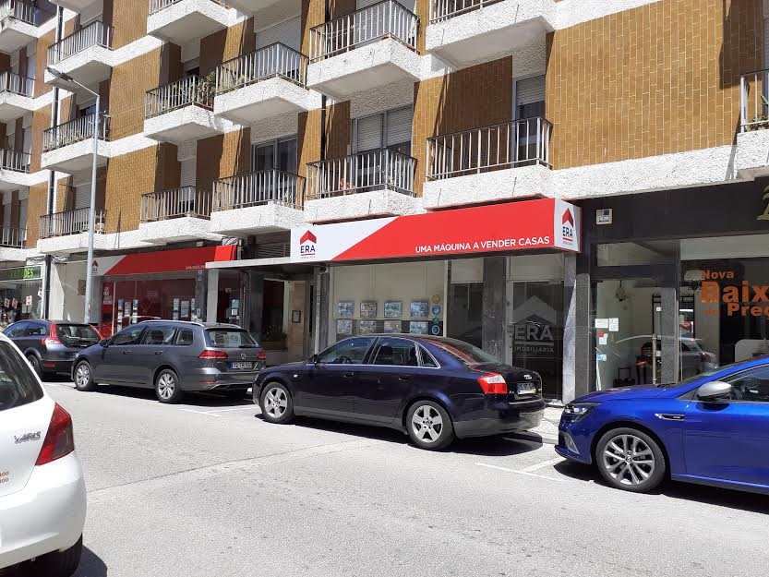

Slide 3
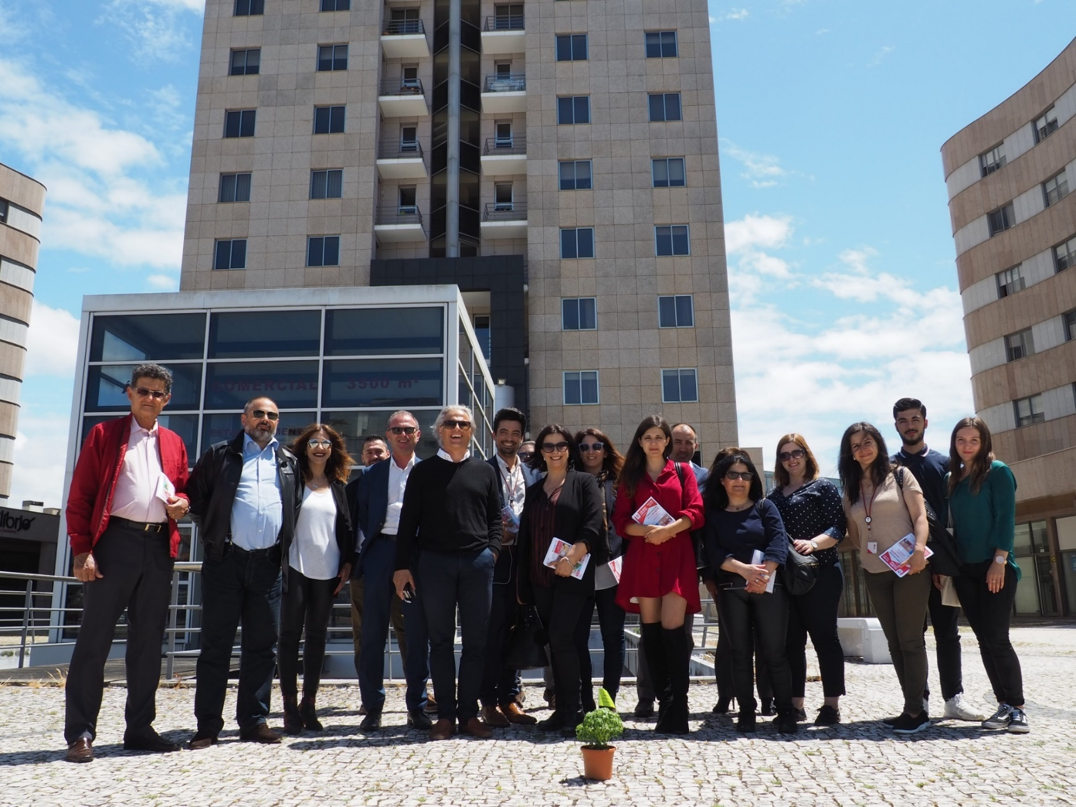

Slide 4
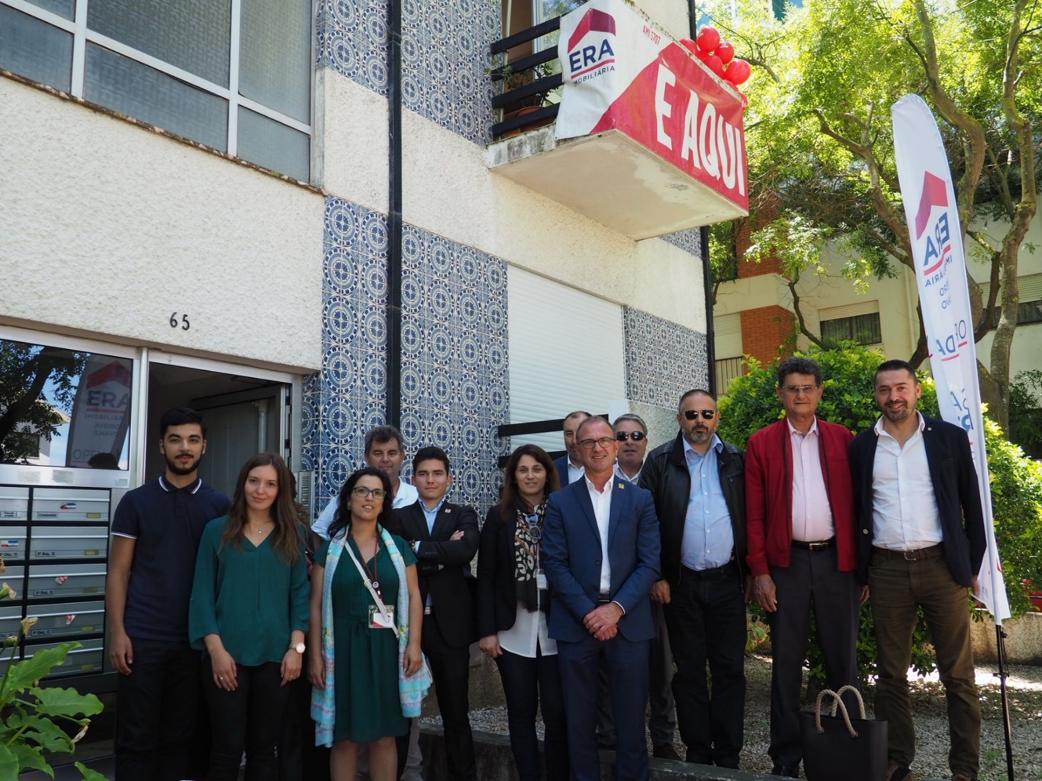

Slide 5
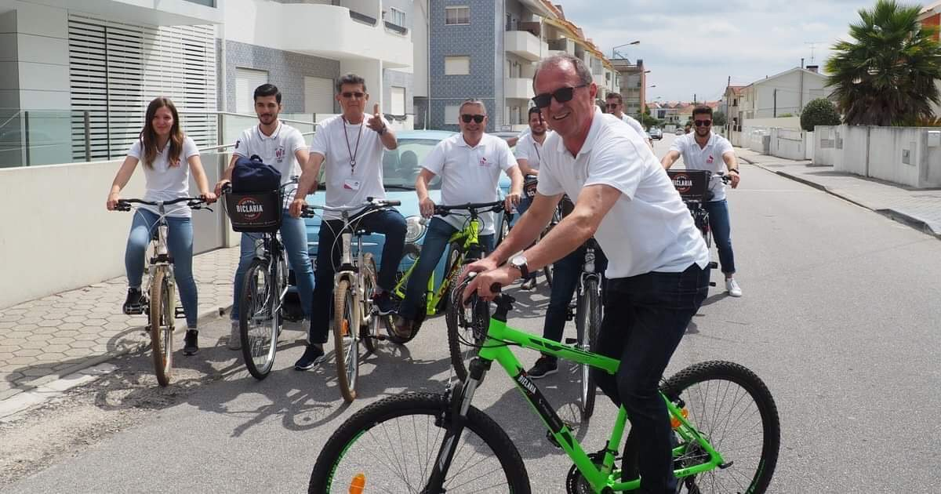

Slide 6
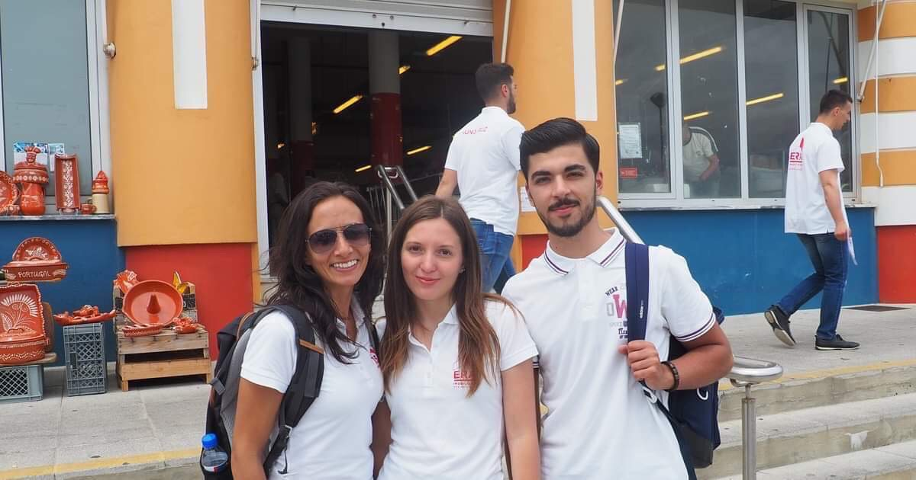
Silvia Marques, Directrice Marketing de Era Aveiro,
Sarah Ben Brahim et Daniel Vieira

Slide 7
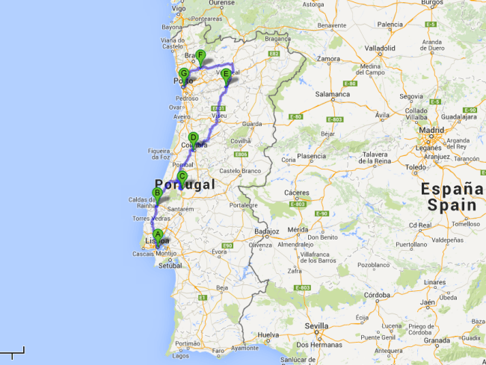
Aveiro - Portugal

Slide 8
A un peu moins de 200 km au sud de Porto, Aveiro est construite sur une lagune. Des maisons aux couleurs vives et de style Art nouveau bordent les canaux qui sillonnent la ville. Aveiro possède encore quelques bateaux à la proue en forme de demi-lune, appelés moliceiros. A voir, le musée régional, le marché au poisson et le quartier des pêcheurs.
Aveiro - Portugal

Slide 9
Aveiro - Portugal

Slide 10
Centre-ville d’ Aveiro - Portugal

Slide 11
Centre-ville d’Aveiro - Portugal

Slide 12
Gafanhas da Encarnaçao, Aveiro - Portugal

Slide 13
Gafanhas da Encarnaçao , Aveirao - Portugal

Slide 14
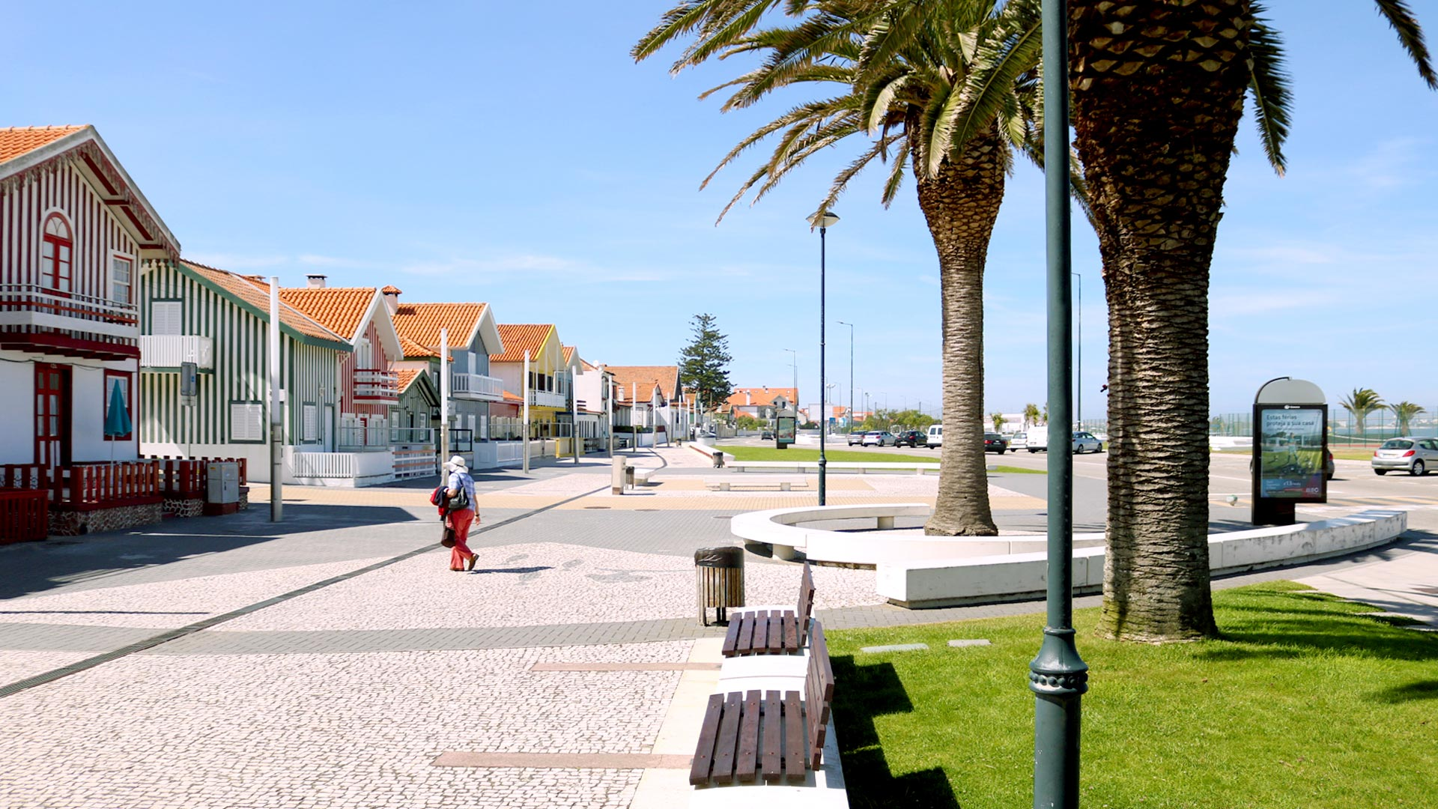
Costa Nova, Aveiro - Portugal

Slide 16
ERASMUS+
Un programme de la Commission européenne. Il couvre plusieurs champs:
l'éducation
la formation,
la jeunesse et le sport

Slide 17
Pour ?
étudier,
se former,
échanger,
vivre de belles expériences…

Slide 18
Le programme ERASMUS + vise à donner aux étudiants, aux stagiaires, au personnel et d'une manière générale aux jeunes avec ou sans diplôme, la possibilité de séjourner à l’étranger pour renforcer leurs compétences et accroître leur employabilité.
Mentions légales
Présentation Power Point : Paula de Jesus, octobre 2019
Mise en page : G. Beslac
Photographies et illustrations : Google, Agence Erasmus, Sarah Ben Brahim, Daniel Vieira Neves et Paula de Jesus.
Photographies des stagiaires et équipes professionnelles publiées avec l’aimable autorisation de Silvia Marques, Directrice Marketing de Era Aveiro ainsi que des deux étudiants Sarah Ben Brahim et Daniel Vieira

